Slide 1


ЭЛЕКТРОННАЯ ТОРГОВАЯ ПЛОЩАДКА
Обзор последних изменений законодательства, сложные аспекты практики закупок

Slide 2






Телеграм-канал «Вергунова о закупках»:
https://t.me/vergunova_o_zakupkah
Социальные сети ЭТП Фабрикант:
Вергунова
Ольга Викторовна
https://t.me/ETPFabrikant
Руководитель Департамента методологии и обучения ЭТП «Фабрикант».
Эксперт, консультант с непрерывной практикой
в регламентированных закупках с 2003 года.
Преподаватель с опытом работы более 15-ти лет.
https://vk.com/fabrikant_info
https://www.youtube.com/user/FabrikantInfo

Slide 3

Телеграм-канал «Вергунова о закупках»:
https://t.me/vergunova_o_zakupkah
Социальные сети ЭТП Фабрикант:
Вергунова
Ольга Викторовна
https://t.me/ETPFabrikant
Руководитель Департамента методологии и обучения ЭТП «Фабрикант».
Эксперт, консультант с непрерывной практикой
в регламентированных закупках с 2003 года.
Преподаватель с опытом работы более 15-ти лет.
https://vk.com/fabrikant_info
https://www.youtube.com/user/FabrikantInfo

Slide 4

Основные изменения в законодательстве о закупках
Продолжается электронизация закупочной деятельности – с 01.04.2025 г. в электронную форму переведены процессы заключения дополнительных соглашений, соглашений о расторжении контрактов и заключение некоторых контрактов с единственным поставщиком
Начали работу новые правила национального режима, введенные Постановлением Правительства №1875
Иные точечные изменения

Slide 5
Заключение дополнительных соглашений в Единой информационной системе

Slide 6
Нормативно-законодательная база
Изменение Федерального закона №44-ФЗ,
вступившие в силу с 01.01.2025
Статья 95,
часть 1.7
Соглашение об изменении условий контракта, заключенного по результатам электронных процедур, закрытых электронных процедур, заключается с использованием единой информационной системы. В случаях, предусмотренных частью 5 статьи 103 настоящего Федерального закона, такое соглашение не размещается на официальном сайте.
Статья 95,
часть 8.1
Соглашение о расторжении контракта, заключенного по результатам электронных процедур, закрытых электронных процедур, заключается с использованием единой информационной системы. В случаях, предусмотренных частью 5 статьи 103 настоящего Федерального закона, такое соглашение не размещается на официальном сайте.
Часть 13 статьи 8 360-ФЗ
В отношении контракта, заключенного до 1 апреля 2025 года, положения частей 1.7 и 8.1 статьи 95 Федерального закона от 5 апреля 2013 года N 44-ФЗ применяются в случае, если такой контракт заключен с использованием единой информационной системы в сфере закупок и при его исполнении не заключено соглашение об изменении условий такого контракта без использования единой информационной системы в сфере закупок.

Slide 7
Какую форму доп. соглашения применяем?
Контракт заключен начиная с 01.04.2025
Доп. соглашение в электронной форме
Контракт заключен до 01.04.2025 и до 01.04.2025 к нему не заключено ни одного доп. соглашения
Доп. соглашение в электронной форме
Контракт заключен до 01.04.2025 и до 01.04.2025 к нему заключено хотя бы одно доп. соглашение, но оно не размещено в ЕИС
Доп. соглашение в электронной форме
Контракт заключен до 01.04.2025 и до 01.04.2025 к нему заключено хотя бы одно доп. соглашение, и оно размещено в ЕИС
Доп. соглашение в «бумажной» форме

Slide 8
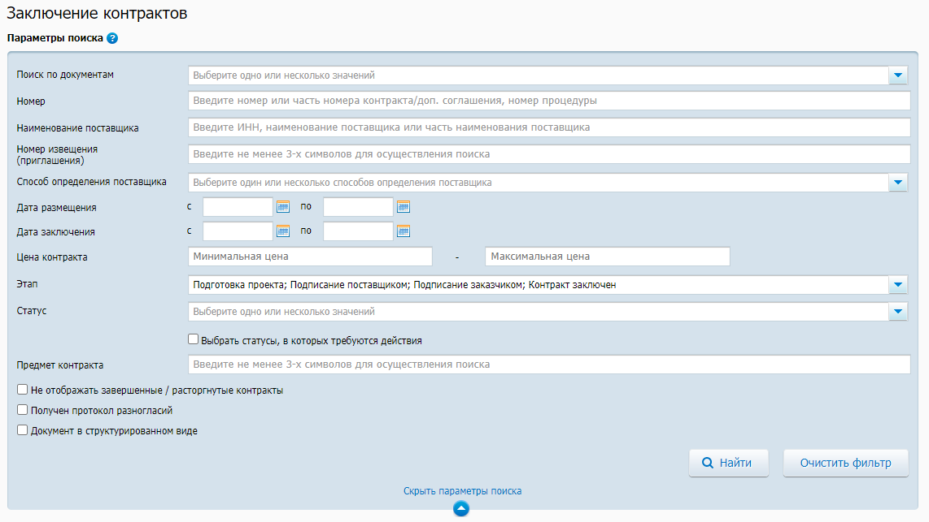
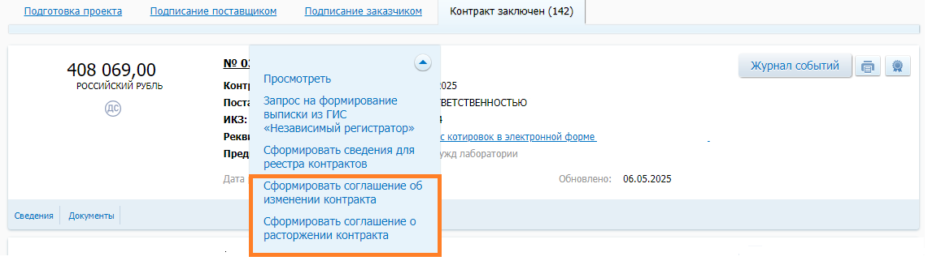
Процедурный аспект
Заходим в раздел «Заключение контрактов», переходим на вкладку «Контракт заключен»
Выбираем, что сформировать – доп. соглашение об изменении или о расторжении контракта

Slide 9
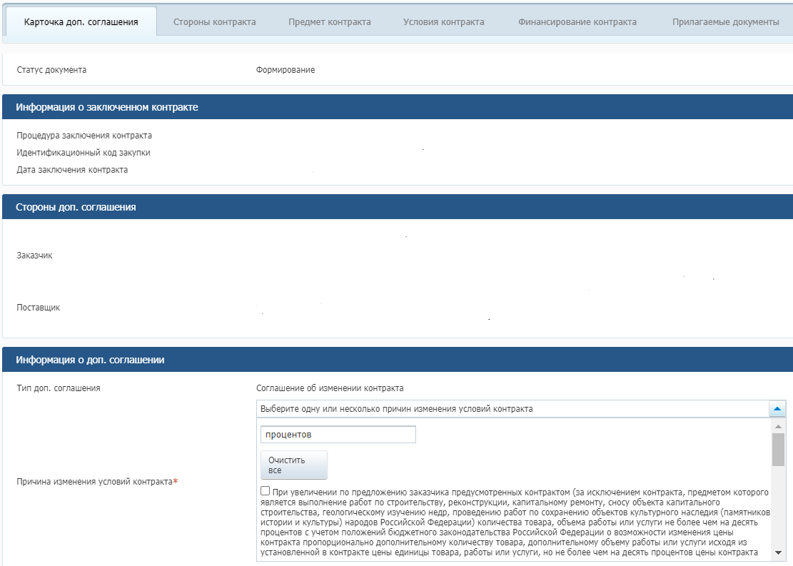
Процедурный аспект
Сведения заполнены согласно данным первоначального контракта
Сведения заполнены согласно данным первоначального контракта
Выбираем одно или несколько оснований для внесения изменений. В зависимости от выбранных оснований будут открываться возможности для редактирования отдельных положений цифрового контракта

Slide 10
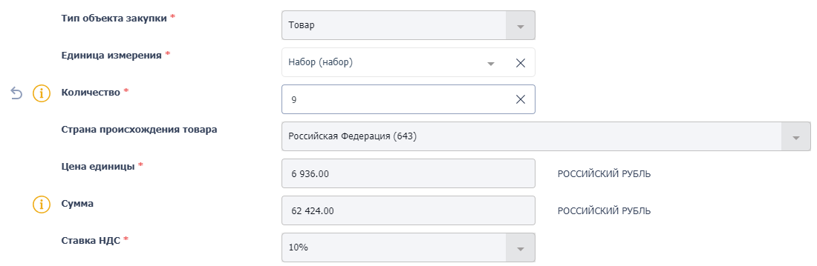

Процедурный аспект
Например, заказчик выбрал основание – увеличение на 10% объемов товаров
При исправлении количества автоматически пересчитывается цена и появляется символ
Таким символом помечаются все позиции, которые исправлялись Заказчиком
Вкладки: «Условия контракта», «Финансирование контракта» не изменяются при выбранном основании.
На вкладке «Прикрепленные документы» необходимо разместить файл доп. соглашения, вносящий изменения в «бумажную» версию контракта
Помимо оснований, прямо предусмотренных текстом Федерального закона №44-ФЗ, в основаниях для внесения изменений в контракт есть «Изменение условий контракта на основании решения суда» и
«Иные случаи внесения изменений в условия контракта»
Выбор основания «Иные случаи внесения изменений в условия контракта» разблокирует практически все данные в цифровом контракте для внесения изменений в них, в том числе и банковские реквизиты сторон контракта.

Slide 11
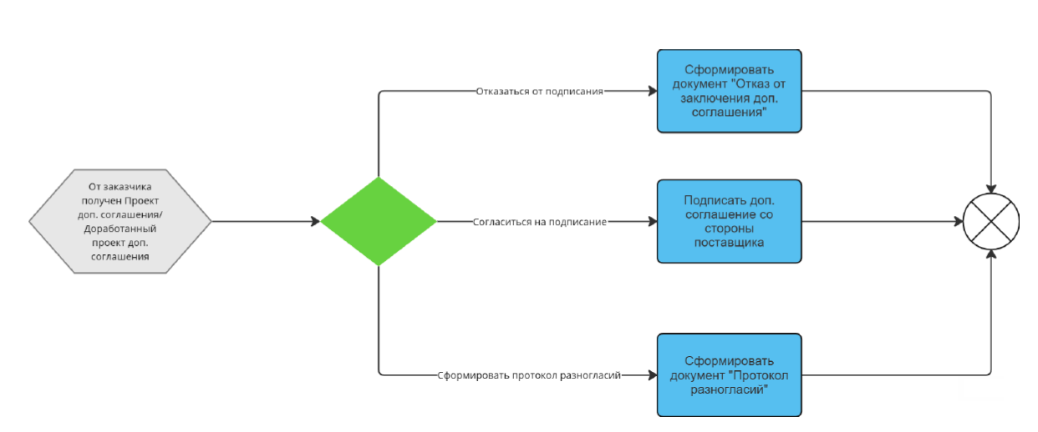
Блок-схема Федерального казначейства по заключению доп. соглашения со стороны Поставщика (исполнителя, Подрядчика)
Автоматический отказ от подписания дополнительного соглашения будет сформирован системой по истечение 5-ти рабочих дней со дня получения проекта доп. соглашения (доработанного проекта доп. соглашения)

Slide 12
Заключение цифровых контрактов с ЕП в Единой информационной системе

Slide 13
Временная шкала по вступлению в силу норм относительно контракта с ЕП в цифровой форме
1 января
2025 года
Возможность заключения контракта с ЕП в цифровой форме по всем основаниям части 1 статьи 93, за исключением пунктов 4, 5, 23, 42, 44 и 46 части 1 статьи 93
1 апреля
2025 года
Обязанность по заключению контракта с ЕП в цифровой форме по основаниям: пункт 2 (за исключением …), 6, 6.1, 11, 12, 54 и 55 части 1 статьи 93
1 июля
2025 года
Обязанность по заключению контракта с ЕП в цифровой форме по пунктам 24 и 25 части 1 статьи 93
1 июля
2026 года
Возможность заключения контракта с ЕП в цифровой форме по пунктам 4, 5, 23, 42, 44 и 46 части 1 статьи 93

Slide 14
Особенности заключения контракта с ЕП в цифровой форме
Со стороны Поставщика
Поставщик (подрядчик, исполнитель) должен быть зарегистрирован в ЕРУЗ
Поставщик (подрядчик, исполнитель) вправе отказаться от заключения контракта без каких-либо санкций
Поставщик (подрядчик, исполнитель) вправе направлять протоколы разногласий, их количество не ограничено. Заказчик вправе в ответ на такой протокол либо принять замечания, либо не принять и направить первоначальную версию контракта, либо не принять и отказаться от заключения контракта
Поставщик (подрядчик, исполнитель) должен либо подписать контракт, либо направить протокол разногласий в течение 5-ти рабочих дней со дня получения контракта от заказчика (этот срок в законодательстве не закреплен, применен ФК по аналогии со сроками заключения контракта по итогам конкурентных процедур)
Со стороны Заказчика
При заключении контракта по пунктам 1, 8, 22 и 29 части 1 статьи 93 возможно заключить
контракт с ЕП как в полностью цифровом виде, так и указав в цифровом виде только
цены и ИКЗ, а сам контракт – прикрепить в виде файла (часть 14 статьи 93 - … заказчик вправе
осуществлять предусмотренное пунктом 1 части 2 статьи 51 настоящего Федерального закона
формирование содержащихся в проекте контракта информации и документов без использования ЕИС,
за исключением формирования цены контракта и идентификационного кода закупки)
Алгоритм заключения контракта аналогичен конкурентной процедуре, но все данные вносит заказчик вручную (за исключением контрактов по п.24 и 25 ч.1 ст.93, где данные копируются из извещения)

Slide 15
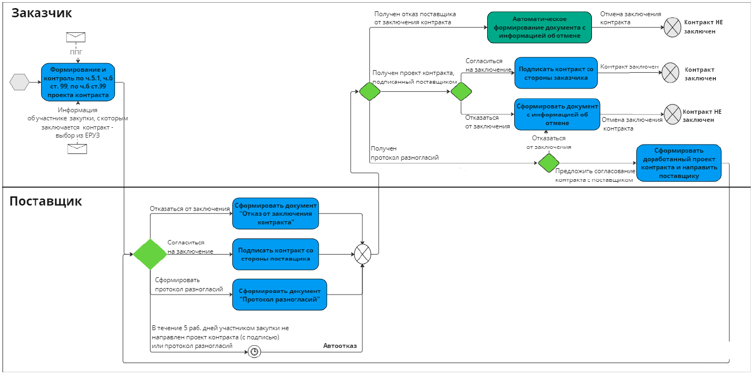
Блок-схема Федерального казначейства по заключению цифрового контракта с ЕП

Slide 16
Новые правила национального режима

Slide 17
Типы национального режима
Национальный режим – статья 14
Все закупки
Запрет
Приложение №1 (включены товары и некоторые услуги, могут дополнить список другими ТРУ), все товары – для закупок в рамках ГОЗ и отдельными категориями заказчиков
Ограничение
Приложение №2
(включены только товары, но могут дополнить список другими ТРУ)
Преимущество
Только товары
Конкурс, аукцион, запрос котировок,
закупка по ч.12 ст.93

Slide 18
Алгоритм применения национального режима
Новая часть 1.1 статьи 33 – При описании являющегося объектом закупки товара (в том числе поставляемого при выполнении закупаемой работы, оказании закупаемой услуги), в отношении которого установлены предусмотренные пунктом 1 части 2 статьи 14 настоящего Федерального закона запрет, ограничение или преимущество, указываются характеристики товара российского происхождения (имеются ввиду именно российские товары – см. Письмо Минфина России от 17.03.2025 N 24-06-06/25869).
Описание объекта закупки согласно требованиям и правилам национального режима
Главный вопрос – где источник информации о характеристиках российских товаров? Может ли таким источником быть ГИСП?

Slide 19
Почему ГИСП – не самый лучший источник данных для ООЗ?
Письмо Минпромторга России от 04.10.2023 N 106238/12
О применении Постановлений Правительства РФ от 30.04.2020 N 616 и N 617:
… заказчику не следует отклонять реестровую запись участника закупки из реестра, представившего ее на промышленную продукцию (товар), в случае, если она соответствует положениям "национального режима" в рамках Федерального закона от 5 апреля 2013 г. N 44-ФЗ "О контрактной системе в сфере закупок, товаров, работ, услуг для обеспечения государственных и муниципальных нужд" (далее - Закон N 44-ФЗ), но при этом в каталоге ГИСП на указанную продукцию не содержится исчерпывающей информации, требуемой для удовлетворения положениям извещения.
Результаты совещания ФАС России с территориальными органами 18 марта 2025 года:
Таким образом, целью указания реестровой записи является подтверждение страны происхождения производства, в связи с чем отклонение заявки исключительно в связи с несоответствием характеристик, неправомерно
Суды:
Отказное Определение ВС РФ по делу А75-22693/2023
Постановление 9 ААС по делу А40-85327/24 - реестр подтверждает лишь страну происхождения товара, но не может служить ориентиром в определении сведений о нем

Slide 20
Поиск характеристик для ООЗ
Вариант 1
Изучить ГИСП (реестр и каталог), найти характеристики в реестре/каталоге и на из основании построить ООЗ
Вариант 2
Изучить ГИСП в части производителей, направить им соответствующее примерное ООЗ и получить от них предложение по характеристикам
Вариант 3
Получить информацию о российских товарах (даже не имеющих записи в РРПП) из третьих источников

Slide 21
Алгоритм применения национального режима
пп. «в» пункта 7 ПП 1875: Особенности определения … НМЦК, цены контракта, заключаемого с единственным поставщиком, … объект закупки которой включает товары, указанные в приложении N 1 и (или) приложении N 2:
при определении идентичности и однородности товаров в соответствии с частями 13 и 14 статьи 22 44-ФЗ подлежат учету исключительно товары, происходящие из государств - членов Евразийского экономического союза;
при применении метода сопоставимых рыночных цен (анализа рынка) заказчик направляет предусмотренный частью 5 статьи 22 44-ФЗ запрос о предоставлении информации о цене товаров, указанных в позициях 1 - 145 приложения N 1, позициях 1 - 432 приложения N 2, субъектам деятельности в сфере промышленности, информация о которых включена в ГИСП. Если в этой системе содержится информация менее чем о 3 субъектах деятельности в сфере промышленности, осуществляющих производство включенного в объект закупки товара из числа указанных товаров, заказчик также направляет такой запрос поставщикам, которые осуществляют поставку происходящих из государств - членов ЕАЭС товаров, идентичных товарам, планируемым к закупкам (при их отсутствии - однородных товаров), и информация о которых и о поставленных ими товарах содержится на официальном сайте ЕИС в реестре контрактов, заключенных заказчиками
Обоснование НМЦК, цены контракта с ЕП в соответствии с требованиям и правилам национального режима

Slide 22
Особенности определения цены
Существует товар из ЕАЭС, идентичный (однородный) планируемому к поставке, т.е. существует рынок ЕАЭСовских товаров
Товар включен в Приложение №1 или Приложение №2
Не существует товара из ЕАЭС, идентичного (однородного) планируемому к поставке, т.е. не существует в принципе ЕАЭСовских товаров
Обоснование цены производится в соответствии с ПП 1875
Обоснование цены произвести в соответствии с ПП 1875 фактически невозможно
В ГИСП не менее 3-х
производителей
В ГИСП менее 3-х
производителей
П.11.3 Инф. письма Минфина от 31.01.2025 N 24-01-06/8697:
… в случае отсутствия на территории государств - членов ЕАЭС производства как идентичного товара, так и однородного товара, заказчик:
не применяет с учетом положений части 2 статьи 22 Закона N 44-ФЗ метод сопоставимых рыночных цен (анализа рынка) по причине невозможности соблюдения требования абзаца второго подпункта "в" пункта 7 Постановления N 1875 в связи с отсутствием указанного производства;
включает в обоснование начальной (максимальной) цены контракта, цены контракта, заключаемого с единственным поставщиком (подрядчиком, исполнителем), обоснование невозможности применения метода сопоставимых рыночных цен (анализа рынка);
применяет иной метод.
Запросы направляются производителям из ГИСП, в случае отсутствия ответа или недостаточного их количества – определение НМЦК в общем порядке, методом исследования рынка, но только на ЕАЭСовские товары
Запросы направляются производителям из ГИСП, в случае отсутствия ответа или недостаточного их количества – заказчик изучает ЕИС. Если эти действия не привели к результату - определение НМЦК производится в общем порядке, методом исследования рынка, но только на ЕАЭСовские товары

Slide 23
Определение цены контракта при закупках у единственного поставщика
(за исключением части 12 статьи 93)
Закупается товар из Приложения №1 (поз. 1-145)
Запрет не применяется
Запрет применяется
Характеристики любого товара
Характеристики - только российского товара
Обоснование цены не должно соответствовать ПП 1875, проводится в общем порядке, предусмотренном ст. 22
Обоснование цены должно соответствовать ПП 1875

Slide 24
Определение цены контракта при закупках у единственного поставщика
(за исключением части 12 статьи 93)
Закупается товар из Приложения №2 (п.1-422)
Ограничение не применяется
Характеристики любого товара (потому что требования ст.33 на ед. поставщика не распространяются)
Но! Обоснование цены должно соответствовать ПП 1875 (потому что неприменение ограничения это не основание для несоблюдения порядка обоснования цены)
Если фактически описан иностранный товар – подготавливается документ, в котором отражаются пошагово действия заказчика, которые не привели к результату (Запрос в ГИСП – поиск в реестре ЕИС)
Если фактически описан российский товар – процедура согласно ПП 1875 соблюдается

Slide 25
Определение цены контракта при закупках у единственного поставщика
(за исключением части 12 статьи 93)
Преимущество не применяется
Закупается товар не из приложений
Характеристики любого товара (потому что требования ст.33 на ед. поставщика не распространяются)
Обоснование цены в общем порядке, без учета ПП 1875

Slide 26
Определение НМЦК при конкурентных закупках, а также закупках по части 12 статьи 93
Закупается товар из Приложения №1 (поз. 1-145)
Запрет не применяется
Запрет применяется
ООЗ готовится на российский товар!!!
Либо, согласно Письму от 31.01.25, в ООЗ вписывается невозможность указания характеристик российского товара
ООЗ готовится на российский товар
Обоснование НМЦК должно соответствовать ПП 1875
Обоснование НМЦК не должно соответствовать ПП 1875, проводится в общем порядке, предусмотренном ст. 22

Slide 27
Определение НМЦК при конкурентных закупках, а также закупках по части 12 статьи 93
Закупается товар из Приложения №2 (поз. 1-422)
Ограничение не применяется
Ограничение применяется
ООЗ готовится на российский товар!!!
Либо, согласно Письму от 31.01.25, в ООЗ вписывается невозможность указания характеристик российского товара
ООЗ готовится на российский товар
Обоснование НМЦК должно соответствовать ПП 1875
Обоснование НМЦК должно соответствовать ПП 1875. Либо подготавливается документ, в котором отражаются пошагово действия заказчика, которые не привели к результату (Запрос в ГИСП – поиск в реестре ЕИС)

Slide 28
Определение НМЦК при конкурентных закупках, а также закупках по части 12 статьи 93
Применяется преимущество
Закупается товар не из приложений
ООЗ готовится на российский товар
Обоснование НМЦК производится в общем порядке, без учета особенностей ПП 1875

Slide 29
Алгоритм применения национального режима
Корректно установить требования к документам, подтверждающим страну (п.3 ПП 1875), а в случае, если в отношении товаров требуются баллы или могут быть предоставлены сведения об уровнях - указать об этом в извещении;
Заранее предусмотреть инструкцией, допускает ли заказчик указания нескольких номеров реестровых записей, предоставление нескольких сертификатов СТ-1 в отношении одного товара (см. Письмо Минфина 22.05.2025 №24-04-09/50188);
Комиссии – проверить достижение необходимого количества баллов (см. Письмо Минпромторга от 15.05.2025 №53728/12, Письмо ФАС России от 03.06.2025 №28/51603/25);
Установить два вида нац. режима (запрет и ограничение) в случае приобретения не только техники, попадающей в Приложение №2, но и программного обеспечение, права на которое передаются заказчику;
Установить два вида нац. режима (ограничение и преимущество) в случае закупки лекарственных препаратов из перечня ЖНВЛП
Применение национального режима
Запрет: при исполнении контракта замена такого товара на происходящий из иностранного государства товар, в отношении которого установлен данный запрет, не допускается
Ограничение: при исполнении контракта замена товара на происходящий из иностранного государства товар, в отношении которого установлено данное ограничение, если контракт предусматривает поставку товара российского происхождения, не допускается
Преимущество: при исполнении контракта допускается замена товара (с учетом особенностей, предусмотренных частью 7 статьи 95 настоящего Федерального закона) исключительно на товар российского происхождения, если контракт предусматривает поставку товара российского происхождения
Исполнение контракта

Slide 30
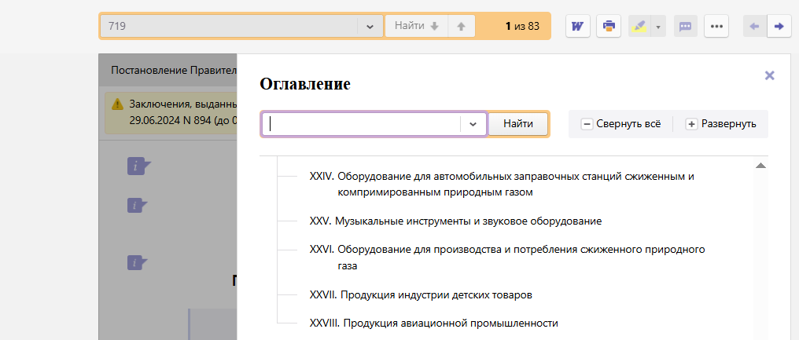
Особенности применения ПП 719
Где искать баллы?
Под последним разделом – примечания, там мы и смотрим баллы по отдельным категориям товаров

Slide 31
Особенности применения ПП 719
Номер примечания к требованиям, утв. ПП 719 | На какие товары распространяется | При закупках по какому закону применяются | Как установлены требования
5 | Продукция автомобилестроения | Только 44-ФЗ | К баллам
6 | Тракторы для сельского хозяйства | Только 44-ФЗ | К % от максимума
7 | Продукция химической и нефтегазохимической промышленности | Только общие | К баллам
8 | Продукция нефтегазового машиностроения | Только 44-ФЗ | К баллам
9 | Продукция нефтегазового машиностроения | Только 44-ФЗ | К баллам
10 | Продукция отрасли металлургии и материалов, классифицируемая кодом по ОК 034-2014 (КПЕС 2008) из 25.99.29.110 "Магниты редкоземельные постоянные" | Только общие | К баллам
11 | Продукция станкоинструментальной промышленности (отдельные товары) | Только общие | К баллам
12 | Продукция станкоинструментальной промышленности (только код 28.4) | Только 44-ФЗ | К % от максимума
13 | Прицепы и полуприцепы самозагружающиеся или саморазгружающиеся для сельского хозяйства; прицепы и полуприцепы прочие; осевые агрегаты прицепов, полуприцепов и прицепной сельскохозяйственной техники | Только 44-ФЗ | К % от максимума
14 | Автопогрузчики с вилочным захватом; погрузчики прочие; погрузчики сельскохозяйственные прочие, кроме универсальных и навесных; погрузчики универсальные сельскохозяйственного назначения; погрузчики фронтальные одноковшовые самоходные; погрузчики одноковшовые самоходные прочие; экскаватор-погрузчик | Только 44-ФЗ | К % от максимума
15 | Оборудование для многостадийного гидравлического разрыва пласта (флоты, системы управления оборудованием) | Только общие | -
16 | Подшипники шариковые или роликовые | Только 44-ФЗ | К % от максимума
17 | Продукция судостроения | Только общие | К баллам
18 | Продукция тяжелого машиностроения, классифицируемая кодом по ОК 034-2014 (КПЕС 2008) 28.22.16.111 | Общие требования, требования по 44-ФЗ и 223-ФЗ | К баллам
19 | Продукция, классифицируемая кодом по ОК 034-2014 (КПЕС 2008) 26.51.63.130 (*Счетчики производства или потребления электроэнергии) | Только общие | К баллам
20 | Продукции тяжелого машиностроения, классифицируемой кодами по ОК 034-2014 (КПЕС 2008) 28.22.14.110, 28.22.14.121, 28.22.14.122, 28.22.14.123, 28.22.14.125, 28.22.14.126, 28.22.14.129, 28.22.14.140, 28.22.14.152, 28.22.14.160 | Общие требования, требования по 44-ФЗ и 223-ФЗ | К баллам
21 | Грейдеры самоходные | Только общие | К % от максимума
22 | Бульдозеры на гусеничных тракторах, бульдозеры на колесных тракторах и тягачах, тракторы гусеничные, краны-трубоукладчики | Только 44-ФЗ | К % от максимума
23 | Экскаваторы одноковшовые и ковшовые погрузчики самоходные с поворотом кабины на 360° (полноповоротные машины), кроме фронтальных одноковшовых погрузчиков, экскаваторы многоковшовые самоходные | Только 44-ФЗ | К % от максимума
24 | Машины трамбовочные и дорожные катки самоходные | Только 44-ФЗ | К % от максимума
25 | Автомобили-самосвалы, предназначенные для использования в условиях бездорожья | Только 44-ФЗ | К % от максимума

Slide 32
Особенности применения ПП 719
Номер примечания к требованиям, утв. ПП 719 | На какие товары распространяется | При закупках по какому закону применяются | Как установлены требования
26 | Продукция радиоэлектроники | Только общие | К баллам (отдельно, но в этом же пункте примечания, установлены требования по уровням)
27 | Продукции энергетического машиностроения, электротехнической и кабельной промышленности | Только общие | К баллам
28 | Продукция медицинской промышленности | Только общие | К баллам
29 | Средства измерительной техники | Только 44-ФЗ | К % от максимума
30 | Радиаторы отопления и конвекторы отопительные | Только общие | К баллам
31 | Продукция индустрии учебного оборудования и средств обучения и воспитания, классифицируемой кодами по ОК 034-2014 (КПЕС 2008) из 32.99.53.110, из 32.99.53.120, из 32.99.53.130, из 32.99.53.190 | Только 44-ФЗ | К баллам
32 | Продукция, классифицируемая кодами по ОК 034-2014 (КПЕС 2008) 32.4 (*продукция индустрии детских товаров) | Только общие | К баллам
33 | Продукция медицинской промышленности | Только общие | К баллам
34 | Разбрасыватели органических и минеральных удобрений, устройства механические для разбрасывания или распыления жидкостей или порошков, используемые в сельском хозяйстве или садоводстве | Только 44-ФЗ | К % от максимума
35 | Конвейеры ленточные для пищевой промышленности, конвейеры скребковые для пищевой промышленности и т.п. производственное оборудование | Только 44-ФЗ | К % от максимума
36 | Продукция, классифицируемая кодами по ОК 034-2014 (КПЕС 2008) 30.30.31.130, 30.30.32.131, 30.30.32.132, 30.30.32.141, 30.30.32.142, 30.30.32.133, 30.30.32.134, 30.30.32.143, 30.30.32.144, 30.30.32.151, 30.30.32.152, 30.30.32.153, 30.30.32.154, 30.30.32.155, 30.30.32.190 (*Продукция авиационной промышленности) | Только общие | К баллам
37 | Продукция, классифицируемая кодами по ОК 034-2014 (КПЕС 2008) из 28.13.14.110 «Насосы центробежные технологические типов BB1, BB2, BB3, BB5 и VS1/VS6 для крупнотоннажных производств сжиженного природного газа и агрегаты на их основе», из 28.13.28 «Центробежные криогенные компрессоры отпарного газа», из 27.11.32.120 «Детандер-генераторы жидкостные для сжиженного природного газа» | Только общие | К баллам
38 | Продукция радиоэлектроники (комплектующие для авто) | Только общие | К баллам
40 | Жатки навесные для уборки зерновых, масличных, бобовых, крупяных культур и кукурузы, трав, силоса и соломы, камыша и сахарного тростника и т.п. | Только 44-ФЗ | К % от максимума
41 | Сеялки; дробилки для кормов; измельчители грубых и сочных кормов; смесители кормов; раздатчики кормов; прессы для соломы, сена, включая пресс-подборщики; пресс-подборщики льносырья прицепные | Только 44-ФЗ | К % от максимума
42 | Машины сеноуборочные; вспушиватели лент льна; обмотчики рулонов; средства транспортные снегоходные; квадроциклы | Только 44-ФЗ | К % от максимума
43 | Дождевальные машины барабанного типа | Только 44-ФЗ | К % от максимума
44 | Широкозахватные многоопорные дождевальные машины | Только 44-ФЗ | К % от максимума

Slide 33
Особенности применения ПП 719
Номер примечания к требованиям, утв. ПП 719 | На какие товары распространяется | При закупках по какому закону применяются | Как установлены требования
45 | Установки для удаления навоза и навозной жижи | Только 44-ФЗ | К % от максимума
46 | Автомобиль для перевозки игроков в гольф | Только 44-ФЗ | К % от максимума
48 | Комбайны зерноуборочные, комбайны кормоуборочные | Только 44-ФЗ | К % от максимума
49 | Косилки (включая устройства режущие для установки на тракторе), не включенные в другие группировки | Только 44-ФЗ | К % от максимума
50 | Машины корнеуборочные или клубнеуборочные | Только 44-ФЗ | К % от максимума
51 | Дизели промышленные; двигатели внутреннего сгорания поршневые с воспламенением от сжатия прочие, не включенные в другие группировки | Только 44-ФЗ | К % от максимума
52 | Продукция, включенная в раздел XI (*Продукция мебельной и деревообрабатывающей промышленности) | Только 44-ФЗ | К баллам
53 | Продукция, включенная в раздел XVII (*продукция отрасли легкой промышленности) | Общие требования, а также по 44-ФЗ | К баллам
54 | Продукция, классифицируемая кодом по ОК 034-2014 (КПЕС 2008) 27.11.31, включенная в раздел V (*продукция энергетического машиностроения, электротехнической и кабельной промышленности) | Только 44-ФЗ | К баллам
56 | Продукция, классифицируемая кодами по ОК 034-2014 (КПЕС 2008) 28.41.34.100, 28.96.10.121, 28.96.10.122 и 28.96.10.123, включенная в раздел I (*Продукция станкоинструментальной промышленности) | Только общие | К баллам
57 | Продукция, классифицируемая кодом по ОК 034-2014 (КПЕС 2008) 28.99.39.200, включенная в раздел I (*Продукция станкоинструментальной промышленности) | Только общие | К баллам
58 | Продукция, классифицируемая кодом по ОК 034-2014 (КПЕС 2008) 27.90.31.110, включенная в раздел IV (*Продукция области фотоники и светотехники) | Только общие | К баллам

Slide 34
Иные изменения

Slide 35
Новые случаи, когда можно менять любые существенные условия контракта – корректировка пункта 10 части 1 статьи 95
С 1 января 2025 года
Изменение существенных условий контракта при его исполнении не допускается, за исключением их изменения по соглашению сторон в следующих случаях:
…
в случае заключения контракта с единственным поставщиком (подрядчиком, исполнителем) в соответствии с пунктами 1, 3, 8, 21, 22, 23, 29, 32, 34, 40, 41, 51, 52, 56, 59 и 62 части 1 статьи 93 настоящего Федерального закона
3. выполнение работы по мобилизационной подготовке в Российской Федерации
21. заключение контрактов на поставки товара, выполнение работ, оказание услуг для обеспечения деятельности объектов государственной охраны …
40. осуществление закупок товаров, работ, услуг в целях обеспечения органов внешней разведки Российской Федерации средствами разведывательной деятельности
41. осуществление закупок товаров, работ, услуг в целях обеспечения органов федеральной службы безопасности средствами контрразведывательной деятельности и борьбы с терроризмом
52. осуществление закупок товаров, работ, услуг органами государственной охраны в целях реализации мер по осуществлению государственной охраны
56. осуществление федеральным органом исполнительной власти, осуществляющим функции по выработке и реализации государственной политики в области обороны, подведомственными ему государственными учреждениями и государственными унитарными предприятиями, иными федеральными органами исполнительной власти, перечень которых утверждается Правительством Российской Федерации, подведомственными им государственными учреждениями и государственными унитарными предприятиями закупок товаров, работ, услуг в целях проведения специальной военной операции, а также в целях выполнения специальных задач по обеспечению обороны и безопасности государства, в том числе противодействия терроризму
59. осуществление закупок товаров, работ, услуг для обеспечения деятельности дипломатического представительства, консульского учреждения Российской Федерации, торгового представительства Российской Федерации, представительства Российской Федерации при международных (межгосударственных, межправительственных) организациях, представительства и (или) представителя федерального органа исполнительной власти, осуществляющих функции, связанные с деятельностью этого органа за пределами Российской Федерации
62. заключение контракта на оказание услуг по хранению материальных ценностей государственного материального резерва

Slide 36
СМП, СОНКО – часть 1.1 статьи 30, новый пункт 6
С 1 января 2025 года
При определении объема закупок, предусмотренного частью 1 настоящей статьи, в расчет совокупного годового объема закупок не включаются закупки:
…
6) Осуществляемые в случаях, установленных Правительством Российской Федерации
Постановление Правительства №708 от 22.05.2025 г. (вступает в силу 03.06.2025 г.)
В расчет СГОЗ для целей определения объема закупок у СМП и СОНКО не включаются закупки, осуществляемые в следующих случаях:
а) осуществление ГК "Роскосмос", организациями ГК "Роскосмос" и организациями ракетно-космической промышленности закупок товаров, работ, услуг для осуществления космической деятельности;
б) осуществление закупок наркотических средств, психотропных веществ и их прекурсоров, включенных в перечень наркотических средств, психотропных веществ и их прекурсоров, подлежащих контролю в Российской Федерации, утв. ПП РФ от 30 июня 1998 г. N 681;
в) осуществление закупок лекарственных препаратов для медицинского применения (за исключением случая, предусмотренного подпунктом "б" настоящего пункта) заказчиком, годовой объем закупок лекарственных препаратов для медицинского применения которого составляет 20 млн. рублей и более;
г) осуществление закупок медицинских изделий заказчиком, годовой объем закупок медицинских изделий которого составляет 20 млн. рублей и более.

Slide 37
Новый порядок уведомления КО об осуществлении закупки у ЕП – часть 2 статьи 93
С 1 июля 2025 года
Не позднее одного рабочего дня, следующего за днем включения в реестр контрактов, заключенных заказчиками, информации о заключении контракта с единственным поставщиком (подрядчиком, исполнителем) в случаях, предусмотренных пунктами 6, 6.1, 9, 34 и 50 части 1 настоящей статьи, заказчик направляет с использованием ЕИС уведомление о заключении контракта, содержащее обоснование наступления такого случая и указание положений настоящей статьи, явившихся основанием для заключения контракта, в федеральный орган исполнительной власти, уполномоченный на осуществление контроля в сфере закупок, или контрольный орган в сфере государственного оборонного заказа при осуществлении закупки для обеспечения федеральных нужд, в исполнительный орган субъекта Российской Федерации, уполномоченный на осуществление контроля в сфере закупок, при осуществлении закупки для обеспечения нужд субъекта Российской Федерации, в орган местного самоуправления, уполномоченный на осуществление контроля в сфере закупок, при осуществлении закупки для обеспечения муниципальных нужд.
Если при осуществлении закупки у единственного поставщика (подрядчика, исполнителя) в случаях, предусмотренных пунктами 6, 6.1, 9, 34 и 50 части 1 настоящей статьи, контракт в соответствии с настоящим Федеральным законом подлежит включению в предусмотренный частью 7 статьи 103 настоящего Федерального закона отдельный реестр контрактов (прим. - информация о контрактах, содержащих сведения, составляющие государственную тайну, включается в отдельный реестр контрактов), заключенных заказчиками, заказчик направляет в соответствующий контрольный орган в сфере закупок не позднее одного рабочего дня, следующего за днем заключения контракта, уведомление о заключении контракта, содержащее обоснование наступления такого случая и указание положений настоящей статьи, явившихся основанием для заключения контракта, с приложением копии заключенного контракта

Slide 38
Федеральный закон от 07.06.2025 N 138-ФЗ
"О внесении изменений в статьи 31 и 43 Федерального закона "О контрактной системе в сфере закупок товаров, работ, услуг для обеспечения государственных и муниципальных нужд"
С 1 января 2026 года
Часть 9 статьи 31
Комиссия по осуществлению закупок обязана отстранить участника закупки от участия в определении поставщика (подрядчика, исполнителя) в любой момент не позднее даты подведения итогов определения поставщика (подрядчика, исполнителя), если обнаружит, что участник закупки не соответствует требованиям, установленным в соответствии с частью 1, а также частями 1.1, 2 и 2.1 (в случае установления таких требований) настоящей статьи, и (или) предоставил недостоверную информацию о своем соответствии таким требованиям. Заказчик обязан отказаться от заключения контракта с участником закупки, если после подведения итогов определения поставщика (подрядчика, исполнителя) и до заключения в соответствии с настоящим Федеральным законом контракта обнаружит, что участник закупки не соответствует требованиям, установленным в соответствии с частью 1, а также частями 1.1, 2 и 2.1 (в случае установления таких требований) настоящей статьи, и (или) предоставил недостоверную информацию о своем соответствии таким требованиям либо недостоверную информацию и (или) документы, содержащиеся в заявке на участие в закупке

Slide 39
Федеральный закон от 07.06.2025 N 138-ФЗ
"О внесении изменений в статьи 31 и 43 Федерального закона "О контрактной системе в сфере закупок товаров, работ, услуг для обеспечения государственных и муниципальных нужд"
С 1 января 2026 года
Часть 12 статьи 43
Ответственность за недостоверность информации и (или) документов, включенных в заявку на участие в закупке, за действия, совершенные на основании указанных информации и (или) документов, несет участник закупки

Slide 40
Наиболее значимые письма органов власти
По ПП 1875
Информационное письмо Минфина России от 31.01.2025 N 24-01-06/8697
Письмо Минфина России от 17.03.2025 N 24-06-06/25869
Письмо Минфина России от 20 марта 2025 г. № 24-03-08/27794
Про обязательное наличие двух производителей
Письмо ФАС России от 21.03.2025 N 28/26176/25 «О рассмотрении обращения»
Про то, что в заявке должна быть указана только одна страна
Информационное письмо Минфина России от 13 марта 2025 г. N 24-03-09/24756
Про то, что в заявке должна быть только одна реестровая запись
Письмо Минфина 22.05.2025 №24-04-09/50188
Про баллы в заявке
Письмо Минпромторга от 15.05.2025 №53728/12
Письмо ФАС России от 03.06.2025 №28/51603/25
Письмо Минфина России от 21.05.2025 №24-06-09/4998
Про то, что цену можно снижать до лимитов
Письмо Минфина от 16.03.2020 №24-01-08/19862
Письмо Минфина от 04.10.2024 №24-08-06/96200

